Slide 1


Een netwerkperspectief op organiseren
Zorggroepencongres Maastricht
Maastricht, 9 december 2016
Dr. Wilfrid Opheij

Slide 2
De vier hoofdlijnen van de presentatie
Rond de patiënt, in de wijk moet het goed geregeld zijn
Huisartsenzorg kent een complexere context: veel partijen; veel ontwikkelingen
Schaal doet er toe
Een netwerkperspectief op organiseren

Slide 3
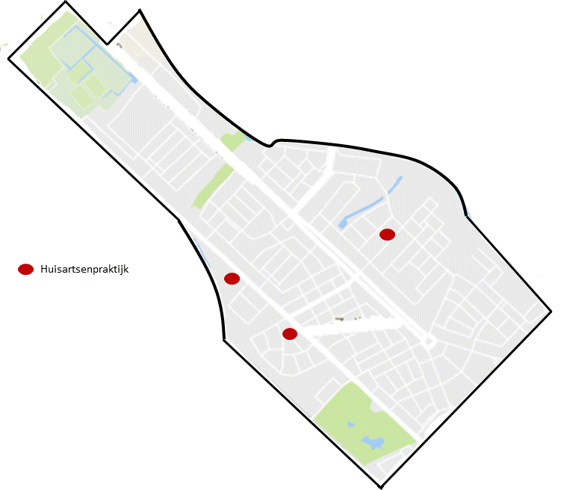
De huisarts in de wijk:
Spreekkamer, patiënt, huisarts
(stadswijk van ca. 25.000 inwoners)

Slide 4
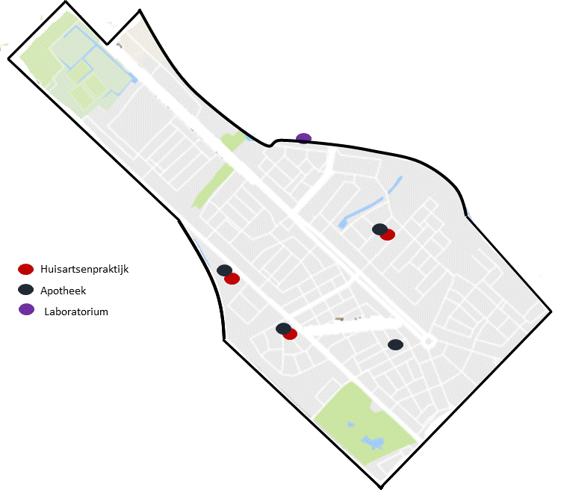
De huisarts staat er niet alleen voor
(stadswijk van ca. 25.000 inwoners)

Slide 5
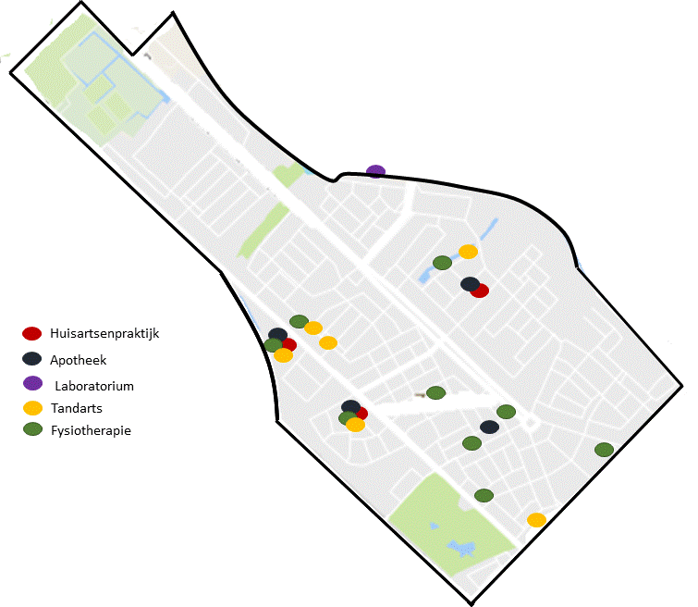
De huisarts staat er niet alleen voor
(stadswijk van ca. 25.000 inwoners)

Slide 6
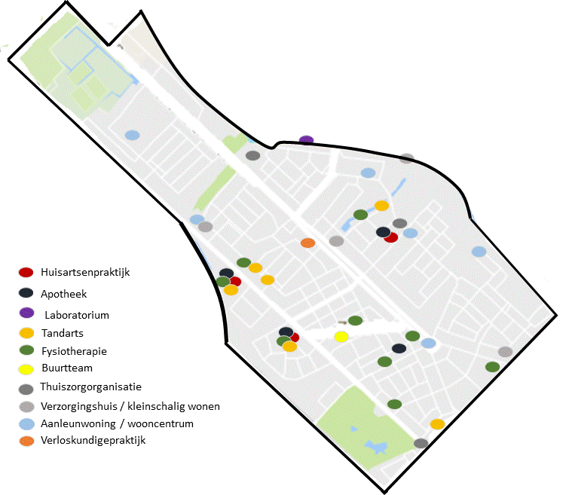
De huisarts staat er niet alleen voor: het is complex en druk
(stadswijk van ca. 25.000 inwoners)

Slide 7
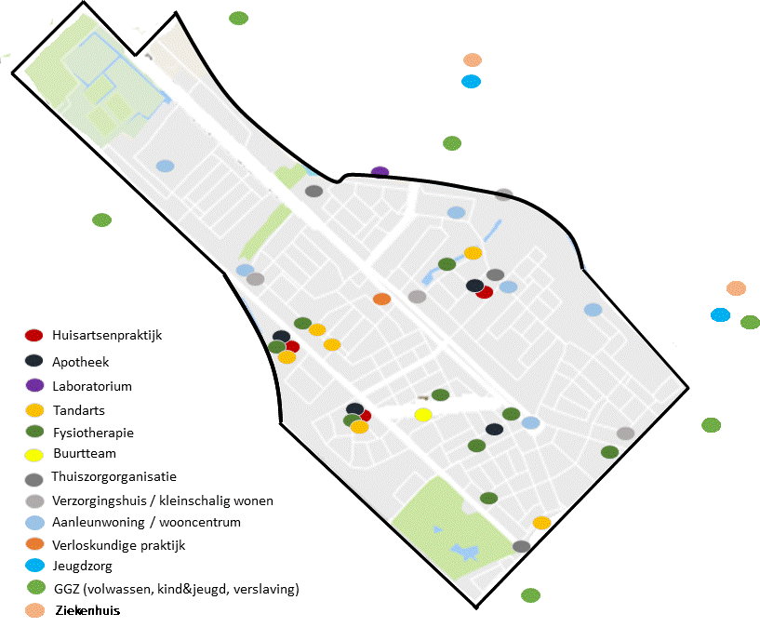
De omgeving van de 1e lijn is complex en druk
(stadswijk van ca. 25.000 inwoners)

Slide 8
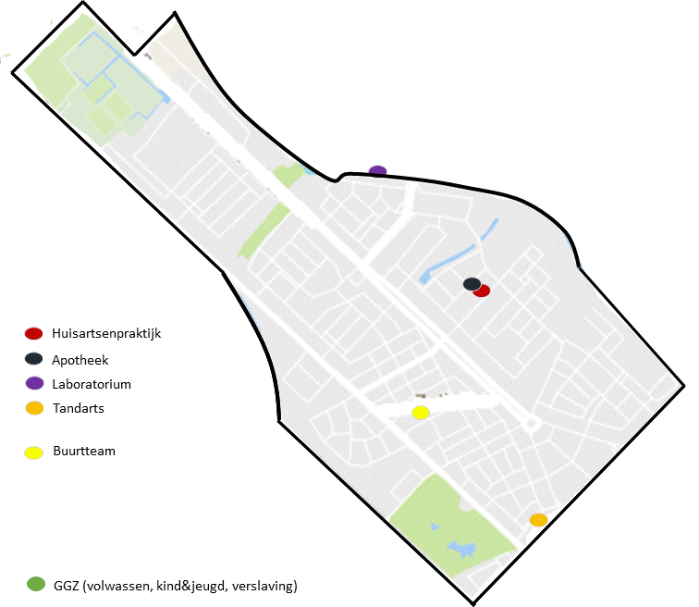
Voor Pierre moet het in de wijk goed geregeld zijn
Pierre (18) volgt een niveau 3 MBO opleiding.
Leren is lastig.
Huisarts en POH’er denken aan ADHD. Doorverwijzing naar GGZ instelling in de stad.
Pierre komt via de huisarts bij het buurtteam terecht voor huiswerkbegeleiding.
Daarnaast heeft Pierre koorts en ruikt hij uit de mond. Hij wordt doorverwezen naar een tandarts.

Slide 9
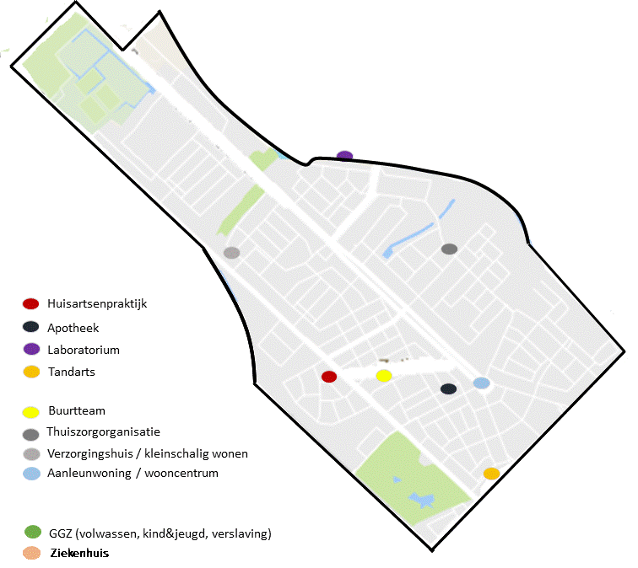
Voor Mevr. Jansen moet het in de wijk goed geregeld zijn
Mevr. Jansen (80) is momenteel opgenomen in een ziekenhuis in de stad. Ze was gevallen en er is sprake van ernstige verwarring.
Ze heeft een alcoholprobleem; de huisarts twijfelt al een tijdje. Beginnende dementie of Korsakov.
Huisarts en buurtteam signaleren vergroting van problematiek.
Er wordt in afstemming met GGZ verslavingszorg, waar mevrouw in behandeling is, gezocht naar passende thuiszorg.
De kinderen geven niet thuis.

Slide 10
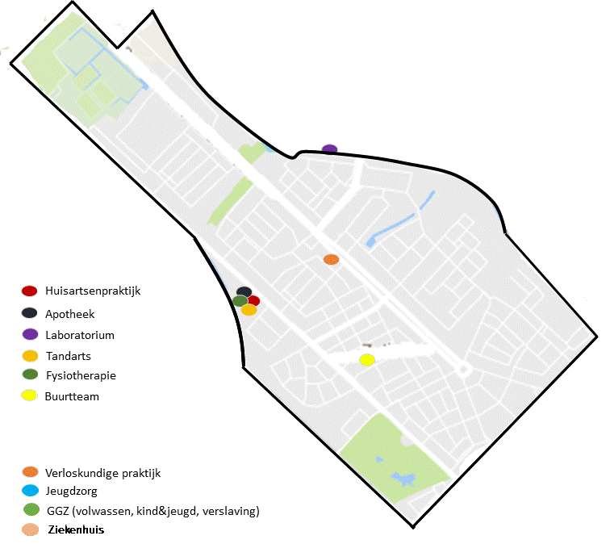
Voor Jeanette ten Hoof moet het in de wijk goed geregeld zijn
Jeanette ten Hoof (33) is voor de 3e keer moeder geworden. Haar dochter ligt met longproblemen in het ziekenhuis.
Wegens klachten na de zware bevalling heeft ze zelf contact met huisarts, fysiotherapeut, verloskundige en apotheek.
Haar oudste zoon (8) heeft gedragsproblemen. Hierover heeft ze contact met het buurtteam; hij wordt behandeld in de jeugdGGZ.
Haar man is net werkeloos geworden. Hij biedt veel hulp, maar er zijn ook beginnende schuldproblemen.

Slide 11
Kortom: voor de patiënt in de wijk moet het goed geregeld zijn
De kleinste eenheid: een spreekkamer, een patiënt, een huisarts
Die huisartsenzorg vindt plaats in de wijk; met de partijen in de wijk
Die zorg rond individuen in de wijk moet goed geregeld zijn
Dat vraagt goede samenwerking van alle partijen
Conclusie:
De huisarts moet rond patiënten het netwerk met andere partijen in de wijk goed regelen.

Slide 12
De vier hoofdlijnen van deze presentatie
Rond de patiënt, in de wijk moet het goed geregeld zijn
Huisartsenzorg kent een complexere context: veel partijen; veel ontwikkelingen
Schaal doet er toe
Een netwerkperspectief op organiseren

Slide 13
Het draait om gezondheid, in de wijk, regionaal, landelijk
Gezonde
Bevolking

Slide 14
Er spelen veel ontwikkelingen
Samenwerking zorg- welzijn
Wijzigende
populatie
Verschuiving van zorg
Gezonde
Bevolking
Veranderende positie patiënten
Wijzigende
financiering
Voortgaande ICT ontwikkeling
zorgontwikkelingen (o.a. DNA)
.....

Slide 15
Iedere huisarts merkt dit
Samenwerking zorg- welzijn
Wijzigende
populatie
Verschuiving van zorg
Gezonde
Bevolking
Huisartsen
Veranderende positie patiënten
Wijzigende
financiering
Voortgaande ICT ontwikkeling
zorgontwikkelingen (o.a. DNA)
.....

Slide 16
Andere sleutelpartijen ook, en nemen (ook) actie
Samenwerking zorg- welzijn
Wijzigende
populatie
Verschuiving van zorg
Gezonde
Bevolking
Zieken-huizen
GGZ
VVT
Werkgevers
Verzekeraars
Gemeentes
Wijk-
verpleging
Huisartsen
Welzijns-organisaties
Tandartsen
COA
paramedici
Veranderende positie patiënten
Wijzigende
financiering
Voortgaande ICT ontwikkeling
zorgontwikkelingen (o.a. DNA)
.....

Slide 17
Inhoudelijk complex, veel wederzijds afhankelijke partijen: logica van het netwerk
Werken met netwerklogica
De logica van het netwerk
Logica van de hiërarchie: Een partij kan bepalen | Logica van het netwerk: Wederzijdse afhankelijkheid en beïnvloeding
Er is een probleem | Er is een probleemperceptie
Doelstelling is referentiepunt | Doelstelling is momentopname
Informatie is robuust, intersubjectief | Na besluit is er een volgende ronde met nieuwe kansen
Uitvoering: probleem en doel gegeven | Uitvoering: wees alert op nieuwe kansen
Norm: doelrealisatie leidende partij | Norm: gesorteerd effect en tolerantie
Belangen
Organisatie
Organisatie
Halen & brengen
Het vraagstuk
De kans
Organisatie
Organisatie
Wat heb ik te bieden?
Wat wil ik eruit halen?
Naar de Bruijn en ten Heuvelhof
Organisatie

Slide 18

informele zorgorga-nisaties
Een voorbeeld van netwerkregie rond gedeeld vraagstuk
Thuiszorg
Welzijn
Jeugdzorg
Etc…
Bestuurders en managers
GGZ
Ziekenhuis
VVT
Jeugd / WMO
1e lijn
Participatie-wet
Zorgver-zekeraar
KERNGROEP ambassadeurs
Blauwe Zorg in de wijk
Wittevrouwenveld, Wyckerpoort,
Nazareth en Limmel
Gemeente
Dagelijks
Bestuur
Universiteit / Hogeschool
Netwerkregie
Begeleiding proces en inhoud, financiële moni-toring en communicatie
Provincie
Financieel toezicht
Burger aan zet
Professional aan zet
Onderzoek,
lessen
& Uitkomst
Versterking huidige initiatieven in de wijk
Werken volgens positieve gezondheid
Professionele autonomie door financiële ontschotting
Burgers in verbinding met
professionals
Themacam-pagnes voor burgers bijv.
ontmoeten, zingeving
Aanjagen nieuwe interventies in de wijk en verbinden
Versterking samenwerking professionals onderling en met burger

Slide 19
Dit gaat o.a. over:
Organiseren van leerprocessen
Organiseren van besluitvormingsprocessen
Delen leerervaringen
Ontwikkelen van en houden aan spelregels
Organiseren van ‘achterbannen’
Leren om anders te
besturen
Beslissen
Verantwoorden
Een voorbeeld van netwerkregie rond gedeeld vraagstuk
netwerkbesturing
Bestuurders en managers
Zorgver-zekeraar
Blauwe Zorg in de wijk
Wittevrouwenveld, Wyckerpoort,
Nazareth en Limmel
Gemeente
Netwerkregie
Begeleiding proces en inhoud, financiële monitoring en communicatie
Universiteit / Hogeschool
Provincie
Financieel toezicht
Onderzoek,
lessen
& Uitkomst
Feitelijk
Doen
Leren
Dat gaat o.a. over:
Echt luisteren, professionele ruimte
Uitvoeren van de pilots
Organiseren van processen
Teams helpen en coachen
Uitkomsten volgen
Zorgdragen voor mensen en faciliteiten
Het leren faciliteren
Burgers in verbinding met
professionals

Slide 20
De context van de huisartsenzorg is breder dan de wijk
Maatschappelijke ontwikkelingen en denken in termen van populatie en gezondheid leidt tot meer complexiteit (inhoudelijk, meer partijen).
Dit betekent iets voor de huisartsen in de wijk en zeker ook regionaal en landelijk
Je krijgt anders en strategischer te maken met andere partijen. Deze partijen hebben vaak een grotere schaal en geografisch bereik
Deze partners zijn van cruciaal belang voor het omgaan met die relevante ontwikkelingen; wederzijdse afhankelijkheid: logica van het netwerk
Als individuele huisarts kun je een rol spelen in de wijk, als groep moet je een rol spelen en georganiseerd en aanspreekbaar zijn
Conclusie:
Ontwikkelingen vragen om andere en nieuwe maatschappelijke netwerken. Huisartsen spelen hier een belangrijke rol.

Slide 21
De vier hoofdlijnen van deze presentatie
Rond de patiënt, in de wijk moet het goed geregeld zijn
Huisartsenzorg kent een complexere context: veel partijen; veel ontwikkelingen
Schaal doet er toe
Een netwerkperspectief op organiseren

Slide 22
In iedere sector speelt schaal een rol
Er is altijd sprake van schaalbepalende overwegingen:
Goede uitvoering operationeel proces (kwaliteit, faciliteiten, beschikbaarheid, diensten, bezetting, continuïteit)
Voldoende volume om de kwaliteit te kunnen leveren (‘Kwaliteit vraagt om specialisatie, specialisatie vraagt om volume’)
Middelen en slimme mensen voor innovatie (bijvoorbeeld investering in ICT)
Kosten per eenheid (omdat je hoge vaste kosten hebt die je moet dekken)
Zichtbaarheid voor en beïnvloedingsmogelijkheden van derden, oftewel macht (in de keten, t.o.v. collega’s, financiers, politiek, ..)
'Stafcapaciteit' om aan omgevingseisen te voldoen (certificering, 'lijstjes invullen', veiligheid)
Zichtbaarheid en profilering, gezien en gehoord worden

Slide 23
Er is echter niet één optimale schaal
Kosten
Schaaleffect
……..
Kwaliteitszorg
in praktijken
Bedrijfsvoering
Complexiteits-
kosten
ICT
Omvang
# patiënten)

Slide 24

7 functies van ondersteuning en infrastructuur van huisartsenzorg waar je schaaleffecten kunt realiseren
Huisvesting
Kwaliteit
Innovatie
Professionele
samenwerking /
zorgmanagement
ICT
patiënten
ICT
Bedrijfsvoering /
organiseren
ICT
Gemandateerde afspraken
met externe partijen
Huisartsenzorg in relatie tot patiënten
ICT
ICT
(Bron: Tussenrapportage SiRM en Common Eye, Naar professionele ondersteuning en infrastructuur voor samenwerking, 2014)
ICT

Slide 25
7 functies van ondersteuning en infrastructuur van huisartsenzorg waar je schaaleffecten kunt realiseren
Huisvesting
Huisvesting van O&I functies en personeel en ruimte voor overleg
Garanderen van continuïteit
van zorg / acute zorg /
24-uurs zorg
Opsporen van innovators en hen de ruimte bieden om vernieuwende zorginhoud/zorgprocessen, ondersteuning en infrastructuur te ontwikkelen.
Organisator van samenwerking
in het primaire proces
(met de POH’s, wijk, GGZ, specialisten)
Accreditatieproces
Gezamenlijke
scholing
Afstemmen zorg
op populatie
Uniform registreren
Ontwikkelen richtlijnen
gericht op samenwerking
(ook lokaal)
Inhoudelijke samenwerkings-
afspraken (bijv. zorgaanbodplannen, EPD: virtuele ontmoeting, fysieke ontmoeting)
Structureel
georganiseerde
cliëntenparticipatie
Innovatieve zorgprogramma’s incl. e-health
Serviceconcepten
Verwijsafspraken
Registratie om
data aan te leveren
(voor het monitoren
van kwaliteitsverschillen)
Innovatieve samenwerking met wijkteams
Sociale kaart maken
Gestructureerde zorgpaden/
zorgprogramma’s maken
Andere
zorgaanbieders:
GGZ-instellingen, ziekenhuizen,
wijkteams, VVT,
thuiszorg
Technologie
Administratieve
organisatie
Uniform vormgegeven
kwaliteitsbeleid
Innovatie
Professionele
samenwerking /
zorgmanagement
Personeel
ICT
Financiën
Kwaliteit
Gemeentes
Informatievoorziening
patiënten
ICT
Woningcoöperaties
Financieringskosten
ICT
Zorgverzekeraars
Sport
Juridisch
Bedrijfsvoering /
organiseren
Gemandateerde afspraken
met externe partijen
Koepelorganisaties
Commercie en
communicatie
Huisartsenzorg in relatie tot patiënten
ICT
GHOR en ROAZ
Voldoen aan
wettelijke eisen
Bestuur/
Organisatie
Werk/UWV
ICT
(Bron: Tussenrapportage SiRM en Common Eye, Naar professionele ondersteuning en infrastructuur voor samenwerking, 2014)
ICT

Slide 26
Er zijn verschillende manieren om schaal te realiseren
Samenwerken door concentreren
Samenwerken in een serviceorganisatie
Samenwerken in een netwerk

Slide 27
Organiseren van schaal kent een aantal eeuwige organiseerdilemma’s
Eeuwige organiseerdilemma’s rond schaal
Kleinschalig organiseren Bewezen protocollen Focus op daadkracht Multidisciplinair Professionele expertise Samenwerken (en dus autonomie inleveren) …. | Grootschalig besturen Professionele klinische blik Het draait om draagvlak Monodisciplinair Bestuurlijke expertise Maximale autonomie …..
Dilemma????? | Denk na !!!!

Slide 28
Schaal doet ertoe
Verschillende functies, verschillende optimale schaal
We kennen de functies waarop je schaal kunt realiseren
Er zijn verschillende manieren om schaaleffecten te organiseren
Schaal organiseren vraagt om goede besturing; anders alsnog versnippering en vrijblijvendheid
Dilemma’s: dus denk na!
Conclusie:
Huisartsen moeten nadenken voor welke specifieke functies ze schaaleffecten willen realiseren, en hoe

Slide 29
De vier hoofdlijnen van deze presentatie
Rond de patiënt, in de wijk moet het goed geregeld zijn
Huisartsenzorg kent een complexere context: veel partijen; veel ontwikkelingen
Schaal doet er toe
Een netwerkperspectief op organiseren

Slide 30
Hoe kunnen we samen beter effect sorteren?
Maatschappij
Populatie
Patiënt
Effect op
Gezondheid
Kwaliteit
Kosten

Slide 31
Meer effect door een netwerkperspectief op organiseren
actor
actor
In de wijk samenwerken rond goede zorg voor patiënten
Halen & brengen
In de regio samen verantwoordelijkheid nemen voor schaal en gezondheid
Waar de samenwerking over gaat
actor
actor
actor
Landelijke belangenbehartiging
Wat heb ik te bieden?
Wat wil ik eruit halen?
actor
Het draait om samenwerken in de wijk en in de regio
In de wijk rond patiënten en daar gekozen issues
Regionaal rond schaalthema’s en maatschappelijke vragen
Organiseren in netwerken: welke vraagstukken of kansen?
Aan welk vraagstukken moeten/ willen we werken?
Wie zijn er nodig om dat te doen?
Hoe gaan we samen aan de slag?

Slide 32
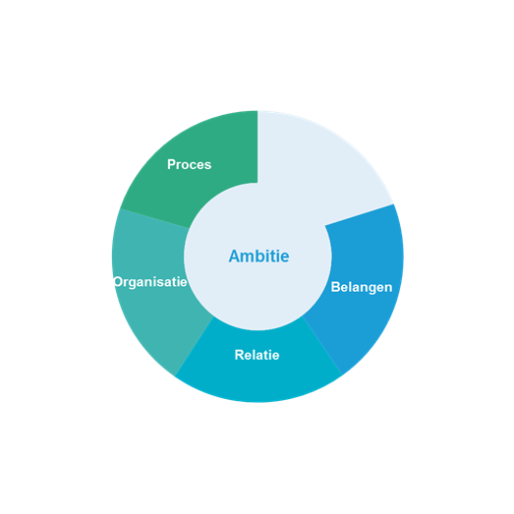
Er zijn vier netwerkperspectieven op organiseren
Reguliere zorg
Innovatie en vernieuwing
Netwerken rond lokale vraagstukken en ambities
Wijk
Netwerken rond patiënt
Netwerken rond schaalthema’s
(ketens, HAP, kwaliteit, ICT, innovatie, etc.)
Netwerken rond maatschappelijke vraagstukken en opgaves
Regio

Slide 33
Er zijn vier netwerkperspectieven op organiseren
Reguliere zorg
Innovatie en vernieuwing
Netwerken rondom patiënt
Netwerken rondom lokale vraagstukken en ambities
HA
HA
Wijk
Patiënt
Lokale ambitie
Samenhang
Verbinding
Eigenaarschap
Alle professionals maken het netwerken. Dagelijks doen!
Engagement en ambitie van kartrekkers maken het netwerk
Kartrekkers stimuleren, niet frustreren
Netwerken rondom schaal thema’s
Netwerken rondom maatschappelijke vraagstukken en opgaves
HA
HA
HA
Schaal thema’s
Maatschappelijke opgave
Regio
HA
..
Schaal vraagt om besturing en dat maakt het netwerk. Pas op voor versnippering!
Netwerkleiderschap en sleutelspelers maken het netwerk
De huisarts goed aan tafel

Slide 34
Wat betekent kiezen voor het netwerkperspectief?
Organiseren van netwerkperspectief:
Je echt verbinden rond vraagstukken en thema’s die van betekenis zijn; op zoek naar gedeelde ambitie
Per thema: wie zijn er nodig; wie doen mee
Weten wat je wilt, doen waar je goed in bent, betrouwbaarheid
Elkaar en elkaars kwaliteiten en belangen echt leren kennen; win- win
Het goed organiseren van mandaat, eigenaarschap, verbinding
Doen! Samen ontplooien van activiteiten, platforms voor interactie creëren, samenhang aanbrengen, effecten volgen
Kiezen van toegesneden samenwerkingsvormen per samenwerkingsvraagstuk
Op zoek naar nieuwe vormen van netwerkleiderschap; gedeelde rol gebaseerd op wederzijdse beïnvloeding

Slide 35
Het netwerkperspectief betekent aandacht voor condities van samenwerking

Slide 36
Condities voor kansrijke samenwerking
Veerkracht
Voortgang
De goede stappen,
de goede volgorde,
Win-win, in dialoog
Werken aan een gedeelde
ambitie
Inspirerend perspectief
Mobiliserend effect
Gebrekkige relatie ontwikkeling
Stagnatie
Op de goede
weg samen?
Hoe gedeeld is de ambitie van de partners?
Uitputting inspiratiebron
Schijnsamenwerking
Vormgeven en monitoren van een goed proces
Inhoud
Commitment
Gezamenlijkheid
Proces
Governance
besluitvorming
vorm
Recht doen
aan belangen
Ambitie
Betrouwbaarheid
Daadkracht
Organisatie
Belangen
Creëren van
waarde voor
betrokken partners?
Synergie
Proactief gedrag
Is de samenwerking
goed
georganiseerd?
Relatie
Onderorganisatie
Neiging tot controle
Professioneel
organiseren
Transparantie
Dialoog
Mutual gains
Continue onderhandeling
Verdedigend gedrag
Leiderschap
Relatie
Vertrouwen
Goed
persoonlijk
samenwerken
Hoe doen we het
als alliantieteam?
Vertrouwen
Goede conflicthantering
Onderliggend machtspel
Instabiele relaties

Slide 37
In gesprek over het netwerkperspectief
Hoe kan het netwerkperspectief jou helpen?
Wat heb je te leren?

Slide 38
Dr. Wilfrid Opheij wilfrid@commoneye.nl
www.commoneye.nl

